Slide 2
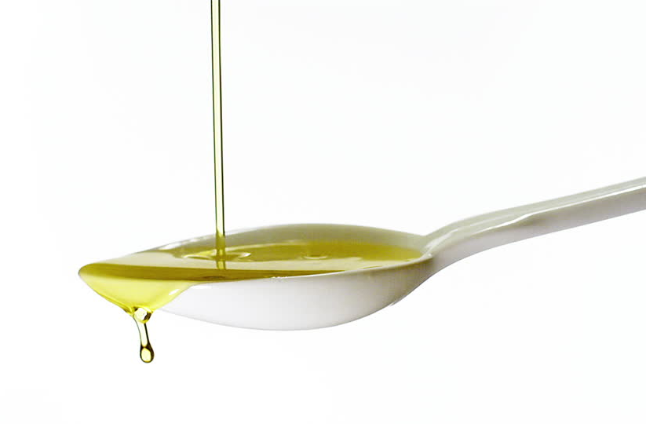
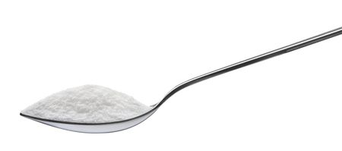
1. Hva inneholder mest energi – 1 ss sukker eller 1 ss olje?
Svar: 1 ss olje

Slide 3
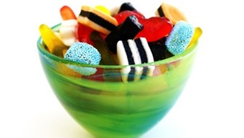
2. Inntaket av karbohydrater må begrenses mest mulig når du skal gå ned i vekt?
Svar: NEI
Men raske karbohydrater som sukker (og spesielt tilsatt sukker) må begrenses

Slide 4
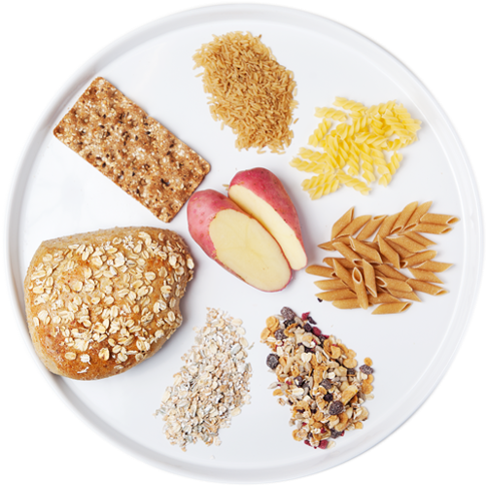
3. Hva er kroppens viktigste energikilde?
Svar: ①Karbohydrater

Slide 5
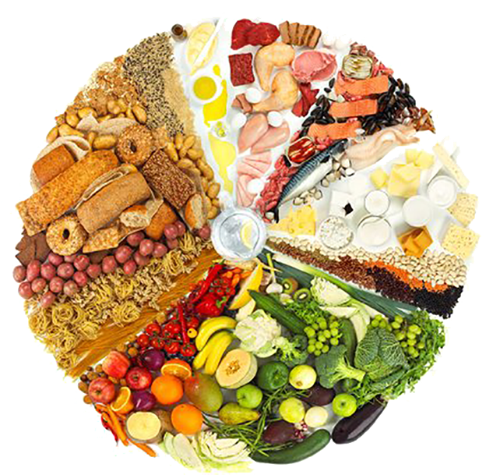
4. Hva er viktigst når du skal gå ned i vekt – fysisk aktivitet eller kosthold?
Svar: Kosthold

Slide 6
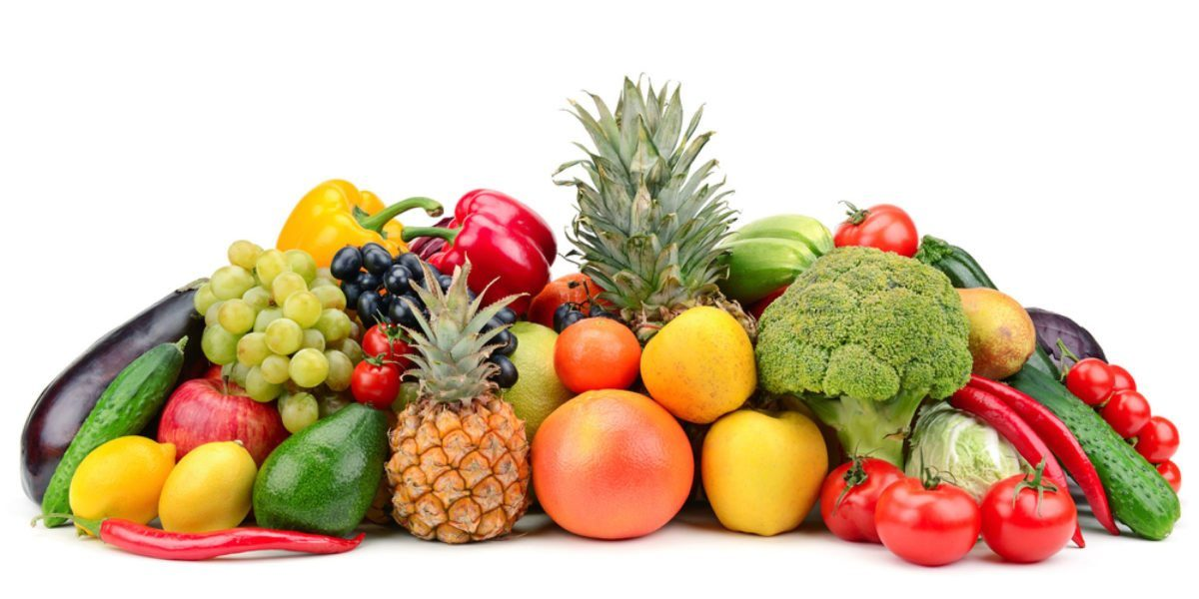
5. Hvor mye frukt, grønnsaker og bær bør du spise hver dag?
Svar: Minst 5 om dagen

Slide 7
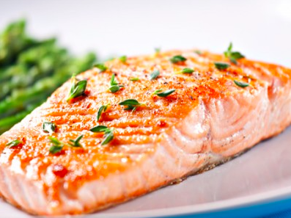
6. Hvor mange fiskemiddager bør du ha per uke?
Svar: 2-3 middager – 300-450 g fisk

Slide 8
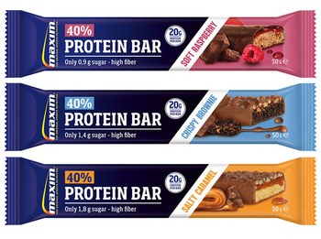
7. Proteintilskudd som proteinbarer bør inngå i et sunt kosthold?
Svar: NEI!
Heller ikke før/etter trening eller ved store treningsmengder

Slide 9
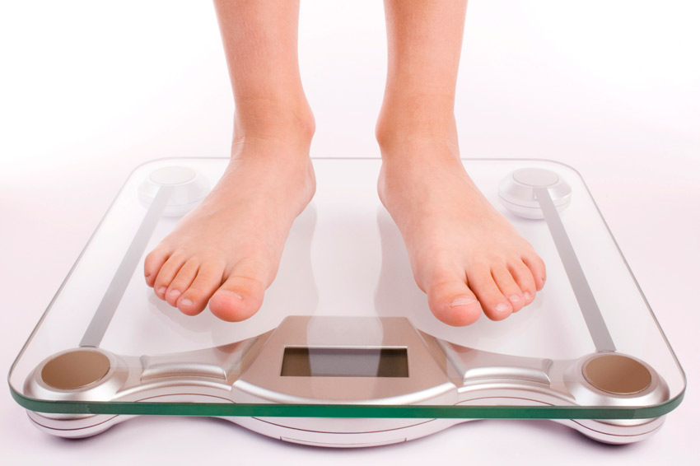
8. Er det vanskelig å gå ned i vekt – sant eller usant?
Svar: Det kan være vanskelig å gå ned i vekt, men den største utfordringen er å holde vekten nede over lengre tid

Slide 10
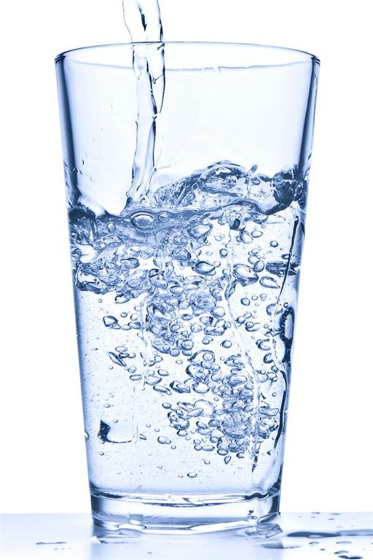
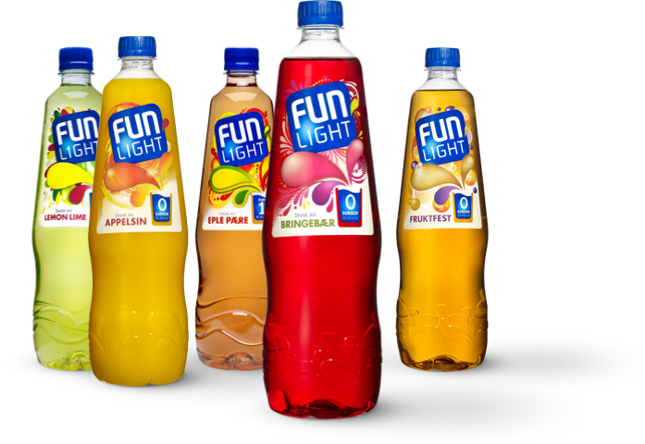
9. Brus/saft med kunstig søtning bør unngås – sant eller usant?
Svar: Usant
Vann er den beste tørstedrikken, men det er ALLTID bedre å velge brus/saft uten tilsatt sukker sammenlignet med sukkerholdig drikke

Slide 11
10. E-stoffer er skadelig for kroppen – sant eller usant?
Svar: Usant
Et eple inneholder 11 E-stoffer
Et menneske inneholder over 90 E-stoffer

